Slide 1
Rapport annuel 2024-2025
SPSI - Partenariats
Service des partenariats et du soutien à l’innovation

Slide 2
Sommaire
Mot du directeur adjoint
Aperçu du SPSI volet Partenariats
Nos réalisations
Nos projets et collaborations
Nos impacts et retombées
Des nouvelles de l’ORC
Nos perspectives et priorités
Mot de la fin et remerciements

Slide 3

Mot du nouveau directeur adjoint
L’année 2024-2025 a été effervescente et marquée par plusieurs changements pour l’équipe du SPSI – Partenariats. Notamment, depuis octobre 2024, j’ai le privilège de reprendre le flambeau de Marie-Claude Trépanier à titre de directeur adjoint du SPSI. Ce changement de garde coïncide avec l’aboutissement du chantier de refonte de la structure de gestion académique de l’UQTR, d’évolution de l’écosystème universitaire et de révision des priorités gouvernementales en matière d’innovation et de valorisation de la recherche. Cette situation offre l’occasion au SPSI d’identifier les occasions à saisir afin de poursuivre son développement de façon cohérente et adaptée à la nouvelle réalité et aux besoins émergents. Cela crée également un cadre permettant de réaffirmer les mandats clés du SPSI, à titre d’interface unique entre l’université et ses partenaires, capable de créer des synergies, de concilier les intérêts et de mobiliser les forces autour d’enjeux communs et porteurs.
Cette ambition s’incarne et prend racine sur le terrain! En 2024-2025, l’équipe du SPSI a participé activement à plus de cent événements significatifs réunissant des collaborateurs avérés ou potentiels de l’UQTR, ce qui a permis de consolider et de développer des partenariats structurants et de coordonner la mise en œuvre de 58 ententes au cours de la dernière année. Plusieurs actions spécifiques ont également contribué au rayonnement institutionnel et académique de l’UQTR à travers une présence ou une collaboration à l’organisation d’événements de reconnaissance, de conférences et plusieurs autres événements ou activités ayant permis de mettre de l’avant les travaux et les expertises de membres du corps professoral.
Les retombées concrètes de ce travail de terrain, combinées à une réflexion stratégique amorcée dans les derniers mois, nous permettent d’entrevoir l’optimisation concertée de certains mandats du SPSI au cours de l’année 2025-2026, et ce, afin d’accompagner encore plus activement le développement et le rayonnement de la recherche et de l’innovation. Le développement des partenariats stratégiques et d’affaires, le rattachement du CEI au SPSI afin de soutenir l’entrepreneuriat scientifique et la gestion de l’innovation, le soutien au déploiement d’un pôle d’expertises sur les territoires en transition, la mise en œuvre de la Politique sur les arts et la citoyenneté culturelle sont autant de volets qui seront au cœur de notre action et contribueront à l’ancrage et au rayonnement de l’UQTR dans les mois à venir!
Mathieu Gingras, directeur adjoint

Slide 4
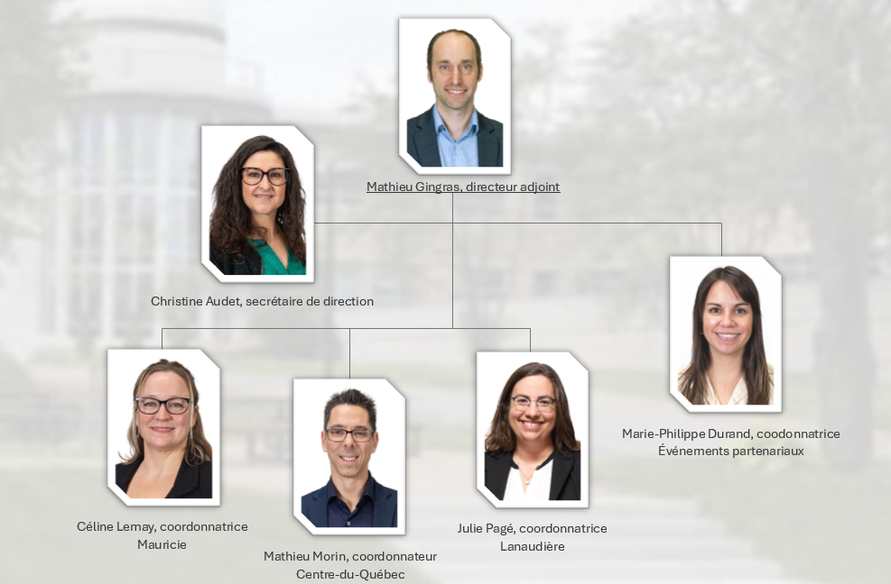
Aperçu du SPSI volet Partenariats
Notre mission
Contribuer au rayonnement de l’UQTR en établissant des partenariats stratégiques de qualité et en soutenant la réalisation de projets de recherche et d’innovation en collaboration avec les secteurs public, parapublic, privé et communautaire.
Par un appui personnalisé, le SPSI assure le maillage entre les besoins des partenaires externes et les expertises de l’université, tout en valorisant le partage de savoirs et la recherche scientifique en cohérence avec les priorités stratégiques de l’UQTR.
Organigramme 2024-2025

Slide 5
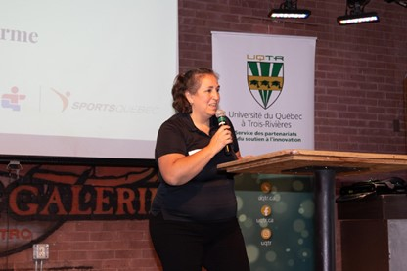
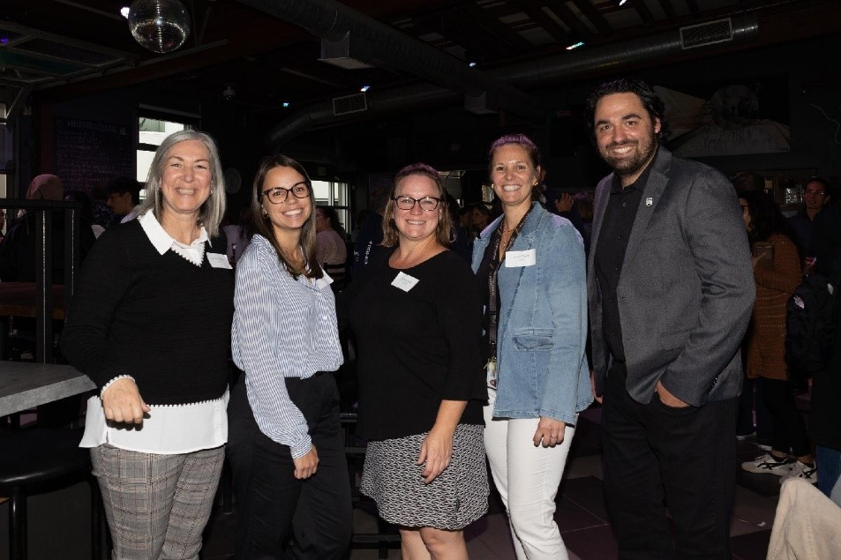
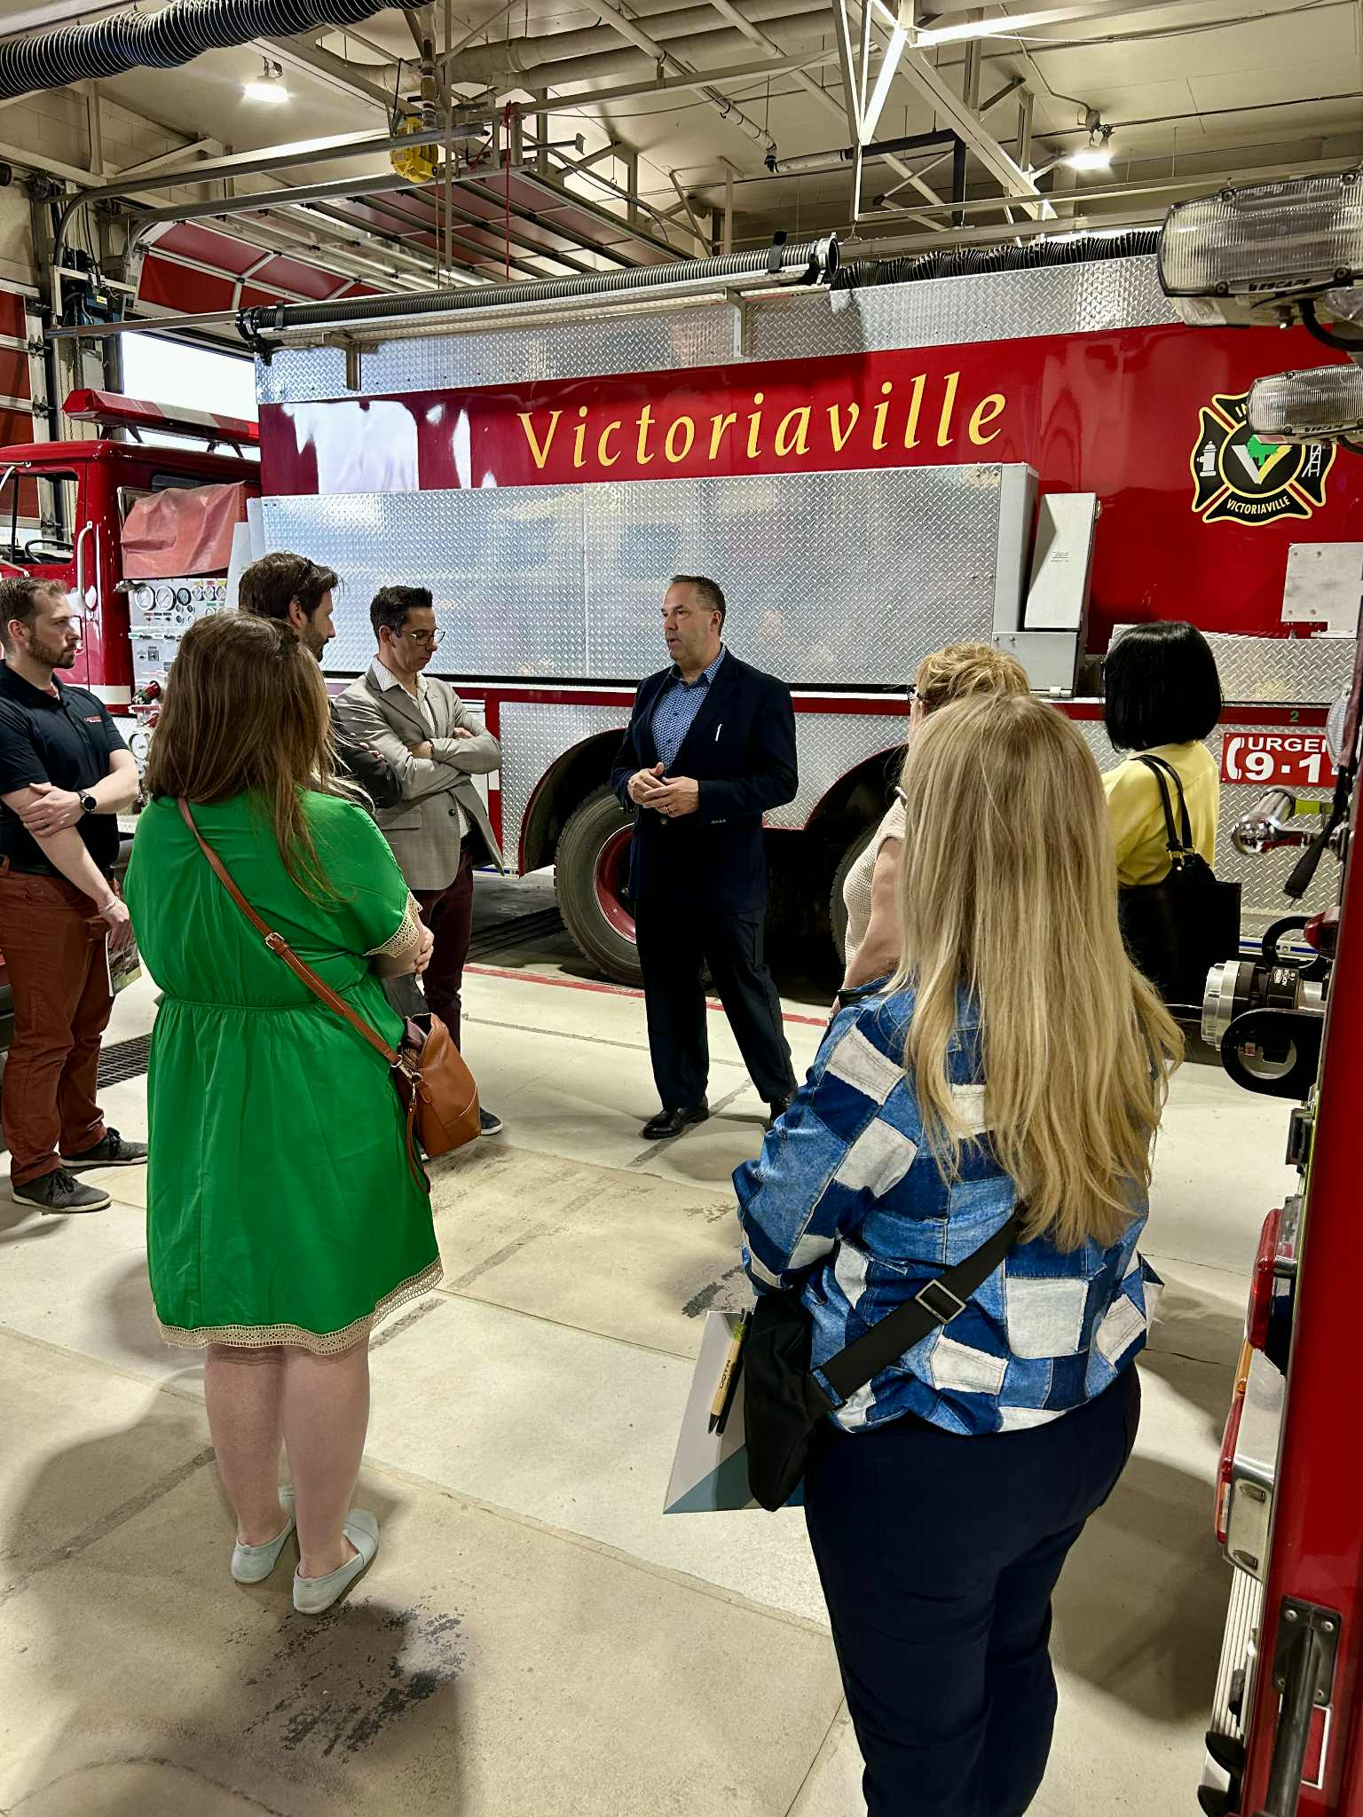
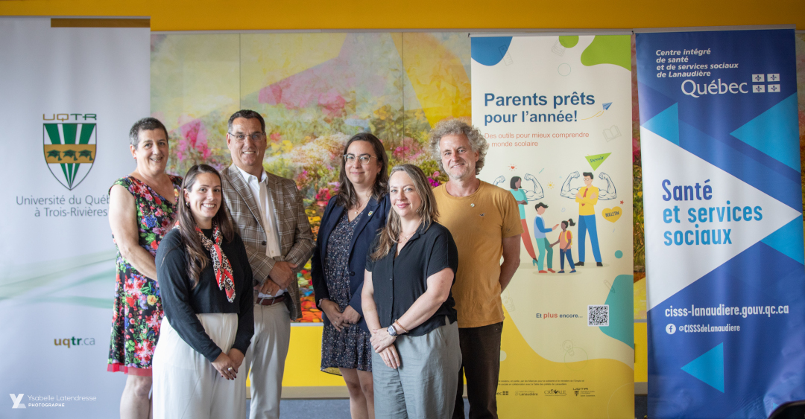
Quelques-une de nos actions réalisées
Principales actions réalisées au cours de l’année :
Repérer de nouveaux partenaires stratégiques
Développer et maintenir les relations dans les milieux
Promouvoir les expertises et services de l’UQTR
Faire connaitre les activités et opportunités de partenariats
Effectuer une veille sur les opportunités de collaboration
Activité de maillage partenaires / professeur·es Lancement projets de recherche Jeux du Québec
Dîner-conférence M. Patrick Davidson, directeur du Service de sécurité incendie de Victoriaville
Collaboration avec le CREVALE Projet de recherche-développement
Nadia Rousseau, chercheuse UQTR

Slide 6
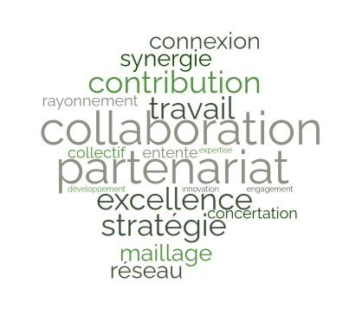
Plus de 100 participations à des événements partenariaux en Mauricie, au Centre-du-Québec et dans Lanaudière
21 présences aux galas
20 conférences données chez nos partenaires
33 implications dans divers comités et CA
58 ententes actives

Slide 7
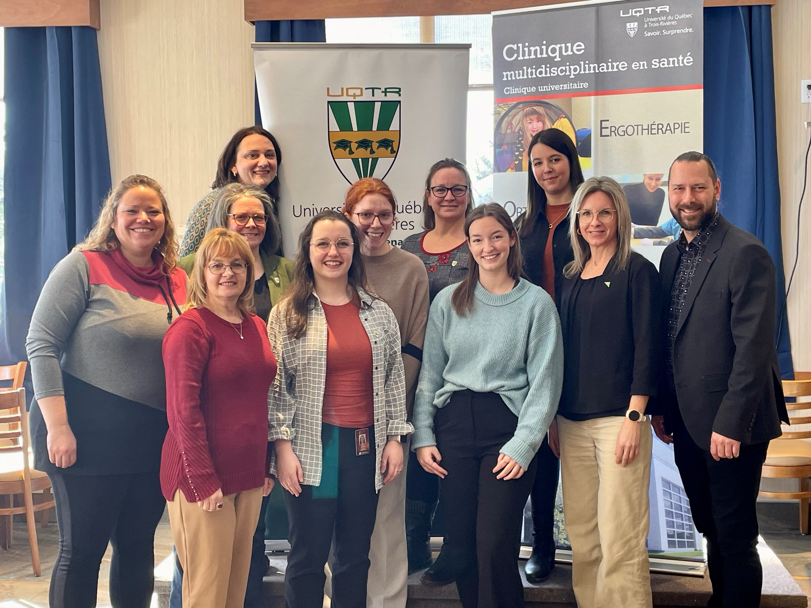
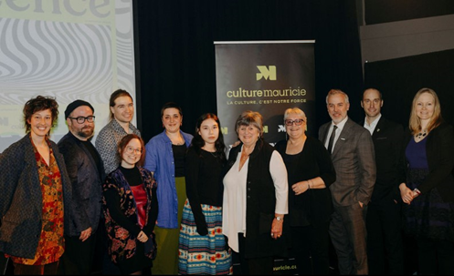


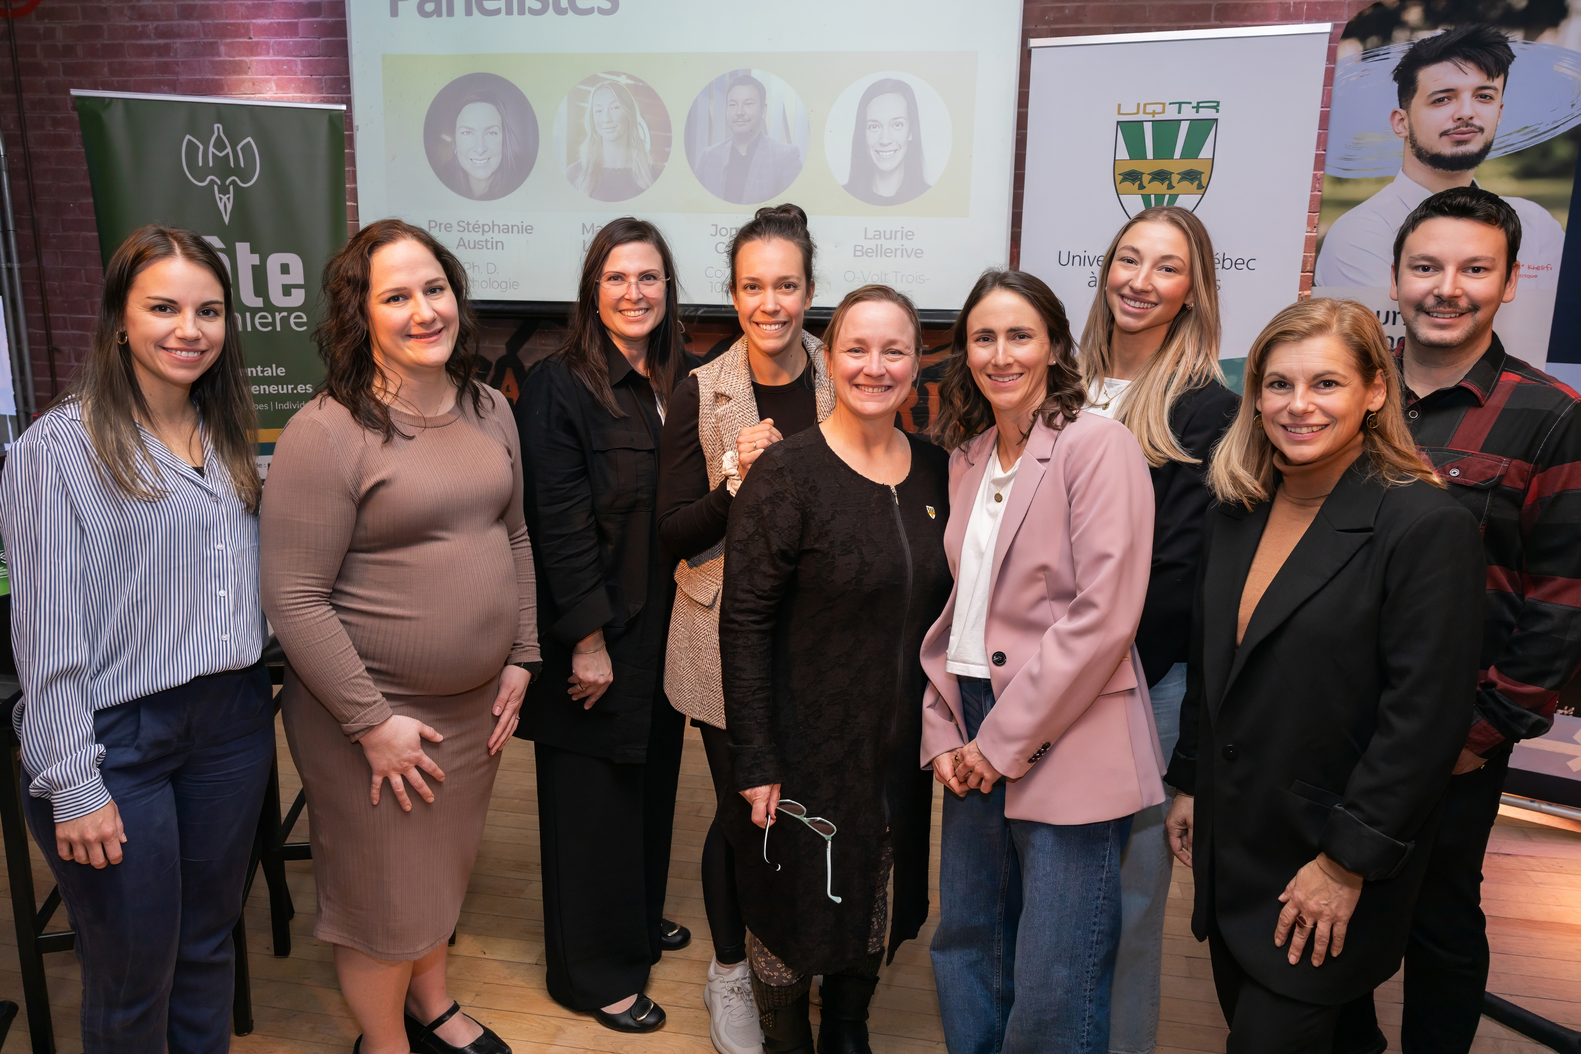
Projets et collaborations à souligner
Descriptions de quelques projets
Partenariat lors du « Déjeuner des intrapreneurs » organisé par la Communauté entrepreneuriale de Shawinigan (CES)
Activité « Santé mentale » organisée par la Jeune chambre de la Mauricie, le Carrefour d’entrepreneuriat et d’innovation (CEI) et Tête première
Conférence et Rendez-vous ISO-RH à la Chambre de commerce et d’industrie de la MRC de Maskinongé (CCIMM) incluant des ateliers par des stagiaires en ergonomie (CMS)
Développement d’un guide de bonnes pratiques « Usage éthique, responsable et créatif du numérique dans les lieux patrimoniaux à l'extérieur ». Financement obtenu: CRSH 25K$ en partenariat avec Parcs Canada et le Digihub
Projet Mitacs de chiropratique et Centraide Maurice-Centre-du-Québec: "Réalisation des profils socio-démographiques des différentes MRC de la Mauricie et du Centre-du-Québec »
Partenariat et présence au gala Prix Arts Excellence 2025 de Culture Mauricie

Slide 8

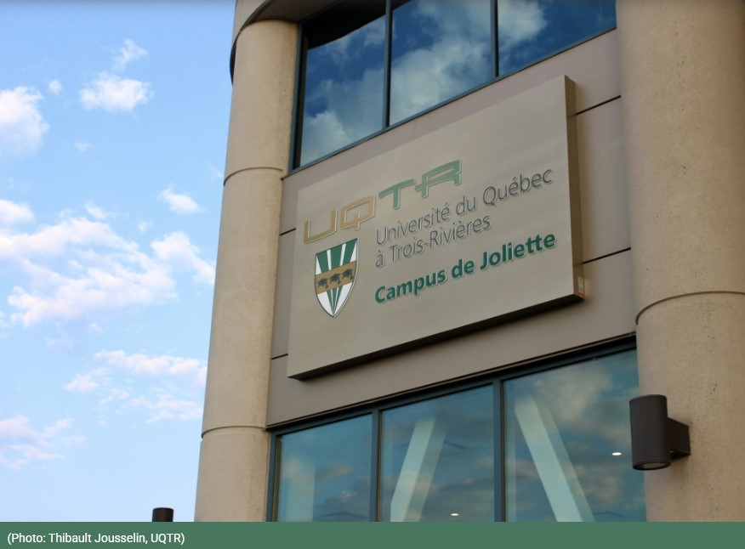

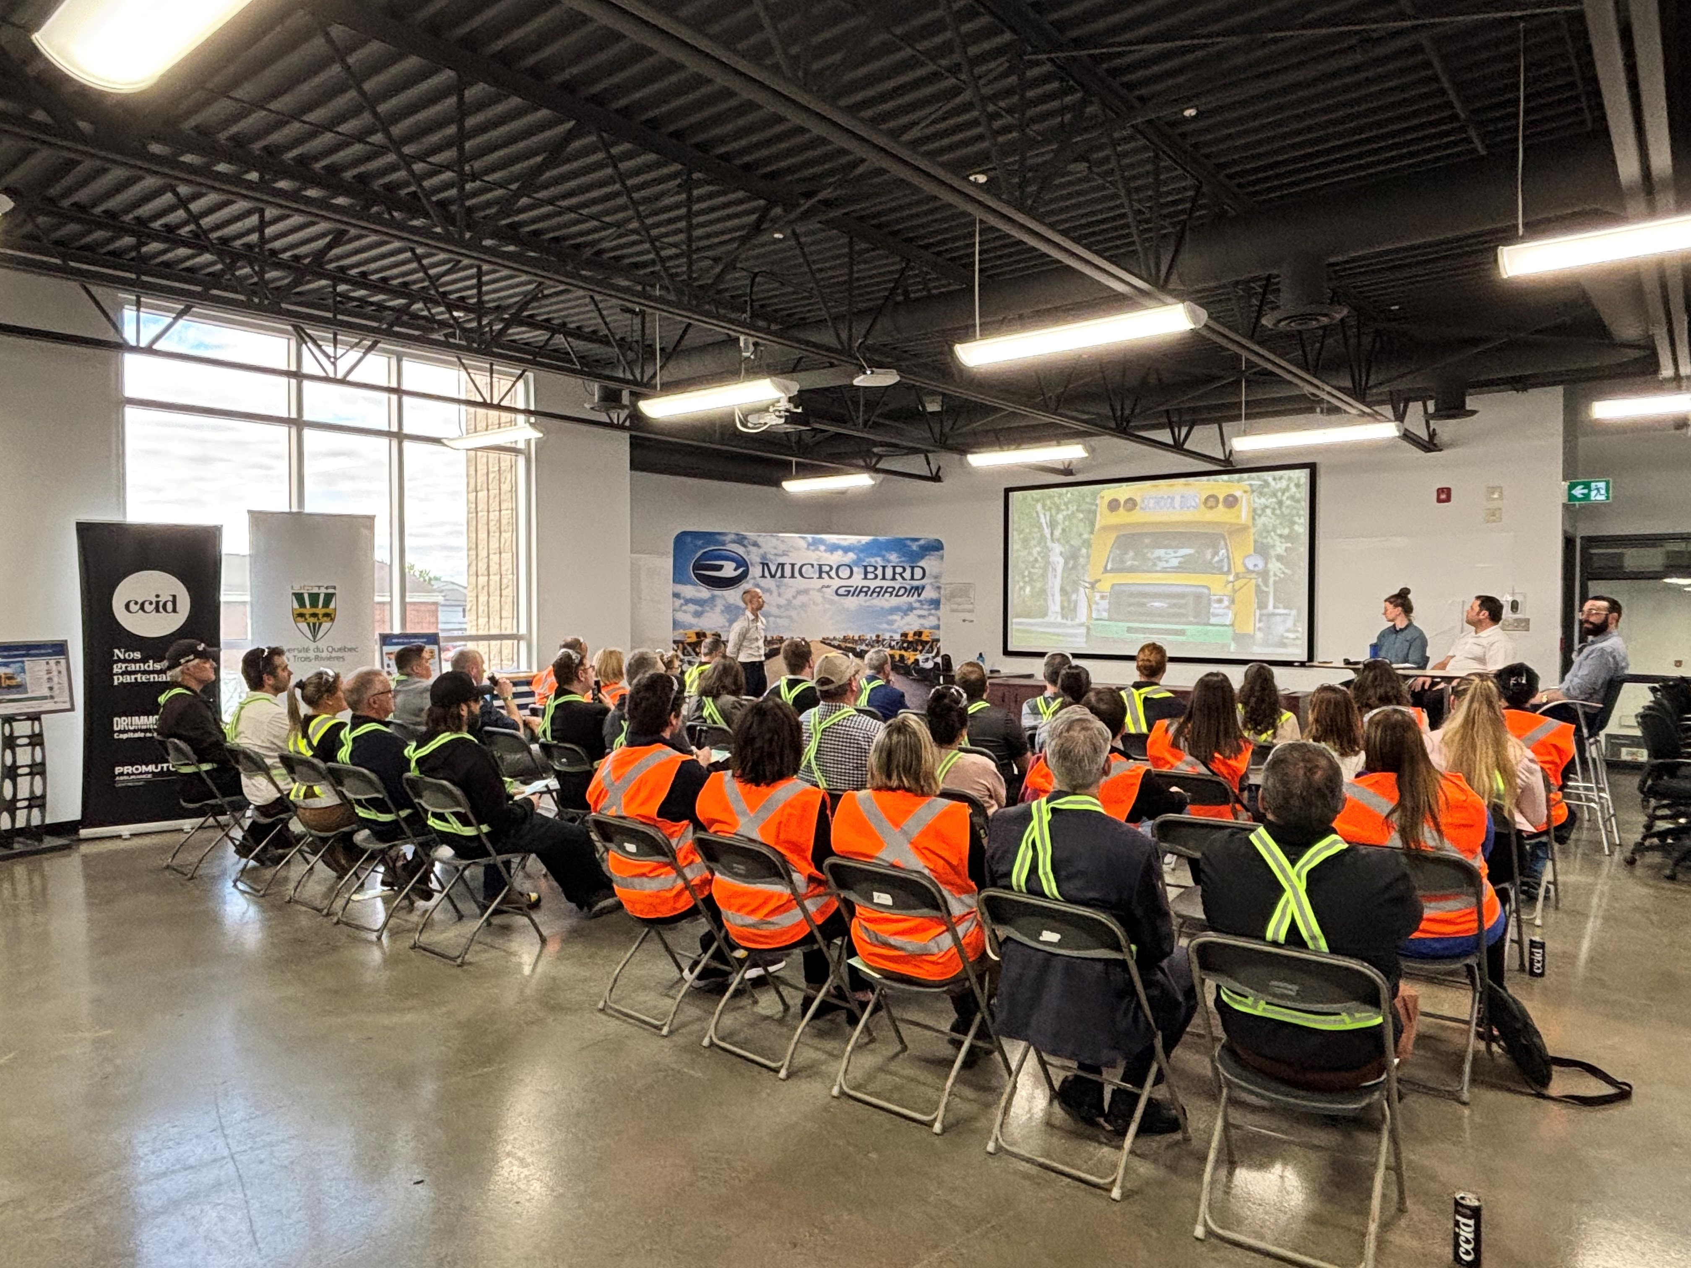
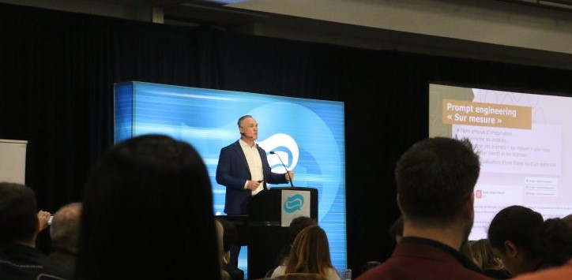
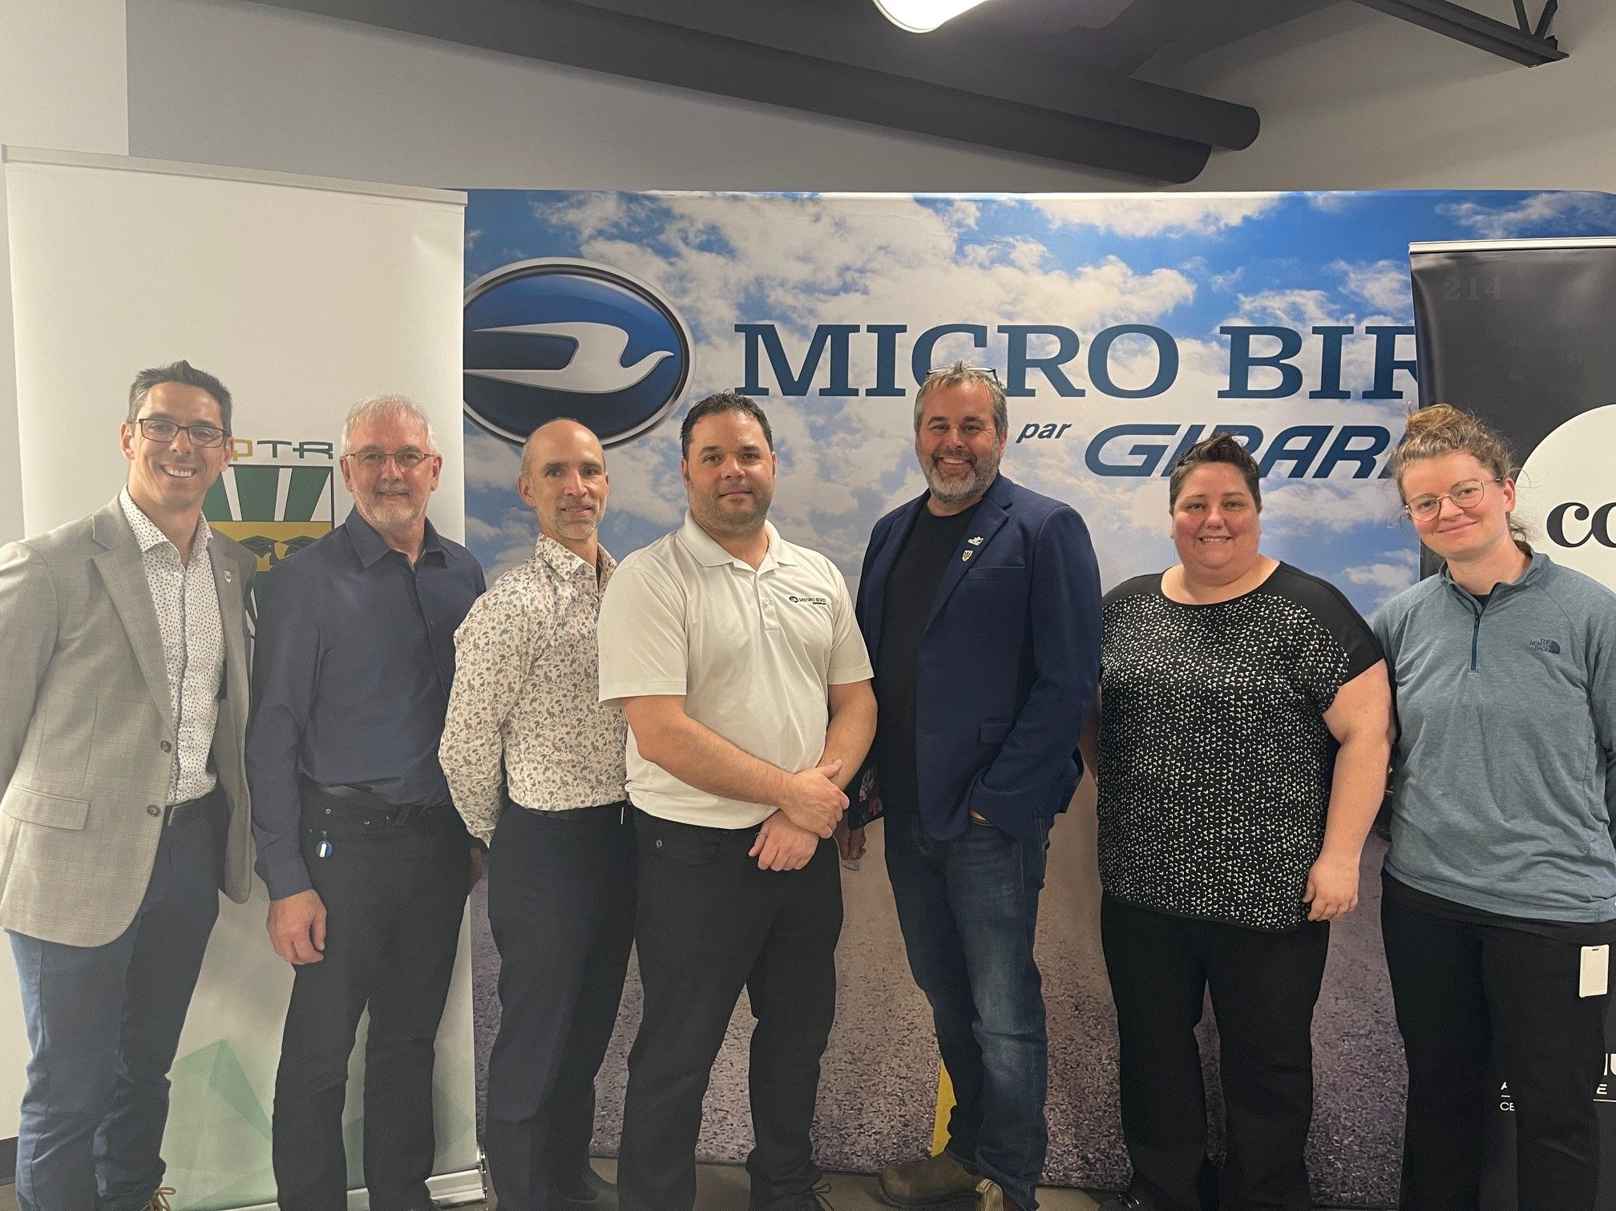
Projets et collaborations à souligner, suite
Formation dîner-conférence UQTR « Le leadership et son impact sur la motivation de l’équipe» à la Chambre de commerce de Brandon (CCB)
Partenariat et présence au Gala Xcelsiors 2025 de la Chambre de commerce du Grand Joliette (CCGJ)
  Candidature de l’UQTR - Mise en valeur du campus de Joliette dans la catégorie « Éducation et formation »
Collaboration active à l’inauguration du campus UQTR à Joliette
Déjeuner-conférence « L’intelligence artificielle dans les PME » à la Chambre de commerce et d’Industries de Trois-Rivières (CCI3R)
Partenariat avec la ville de Bécancour pour l’Atelier d’innovation
Soirée « Hommage au Bâtisseur » à la Chambre de commerce et d’industrie de Drummond (CCID)
Visite d’entreprise « Visitez et découvrez l’innovation en transport de groupe » chez Micro Bird

Slide 9
Impacts et retombées de nos projets 2024-2025
Rayonnement accru de l’UQTR dans les réseaux entrepreneuriaux, communautaires, culturels
et économiques régionaux
Consolidation de partenariats avec les chambres de commerce et leurs membres et les municipalités
Animation de conférences et d'ateliers sur des enjeux actuels
Valorisation de l’expertise universitaire et intégration de stagiaires dans des projets terrain
Soutien à l’innovation régionale via des ateliers, visites d’entreprises et diverses activités collaboratives
Participation à des galas et événements de reconnaissance régionale
Collaboration à l’inauguration de nouveaux campus régionaux

Slide 10
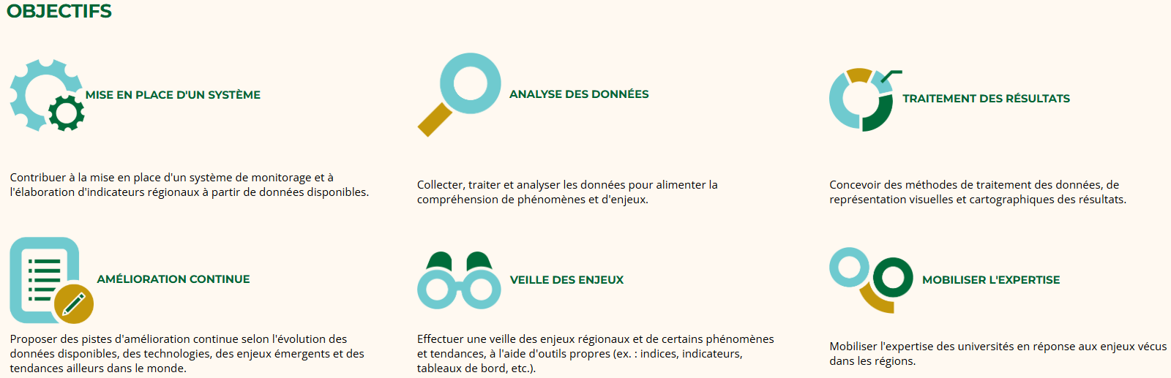
Des nouvelles de l’ORC
Qu'est-ce que l'Observatoire des régions centrales (ORC) ?
S’inscrivant dans le Réseau national d'observatoires de l’aménagement et du développement durables des territoires, l’Observatoire des régions centrales (ORC) est associé à l’Université du Québec à Trois-Rivières.
L’ORC est un espace de synthèse et de partage des connaissances qui vise à répondre aux besoins d’informations et de compréhension d’enjeux des MRC ainsi que des différents intervenants œuvrant dans le domaine de l’aménagement et du développement du territoire par des données probantes.
Observatoire des régions centrales

Slide 11

Nos perspectives 2027-2032 et nos priorités
Positionner le SPSI comme interface stratégique centrale entre l’UQTR et ses partenaires externes, en regroupant innovation, entrepreneuriat scientifique, partenariats, ORC et développement culturel sous une structure agile et proactive…
Afin :
d’offrir un accompagnement personnalisé et structurant en développement de partenariats.
de favoriser une collaboration interservices dans les projets de recherche en partenariat.
de stimuler une culture d’entrepreneuriat scientifique et la valorisation des résultats de recherche.
de diffuser un savoir universitaire ancré dans les réalités régionales et la thématique des territoires en transition.

Slide 12
Mot de la fin et remerciements
Bilan général
Le SPSI a connu une année des plus riches et effervescentes, marquée par de nombreux défis et de belles occasions à saisir.
Fidèle à sa mission, il a su profiter de chaque opportunité stratégique, maintenir des collaborations solides et tisser de nouvelles relations.
Les projets à venir s’annoncent tout aussi stimulants et prometteurs, et nous avons hâte de poursuivre cette dynamique en collaboration avec nos partenaires et la communauté universitaire.
Remerciements
Au nom de toute l’équipe du SPSI volet Partenariats, nous souhaitons exprimer nos sincères remerciements à l’ensemble de nos partenaires. Grâce à votre collaboration, qu’elle soit ponctuelle ou soutenue, de près ou de loin, vous contribuez au succès de nos projets et à la réalisation de belles initiatives porteuses.
Merci également au corps professoral et à toutes les personnes de la communauté universitaire qui, par leur collaboration et leur engagement, participent à faire rayonner l’innovation et le savoir-faire de l’UQTR.
« Se réunir est un début, rester ensemble est un progrès, travailler ensemble est la réussite » - Henry Ford

